Slide 1


4. klassi õpilaste lugemis- ja kuulamisoskus
Helin Puksand
Elika Klettenberg
Kerli Haav
28.04.2023

Slide 2
Kuulamine ja lugemine 1
Emakeel omandatakse kuulates.
Kuulamine on teiste keeleliste osaoskuste eelduseks.
Kuulamisoskus on hea keeletaju kujunemise ja veatu kirjutamise alus.
Lugemisraskustega lastel soovitatakse pikkade tekstide asemel neid kuulata.
Lugemisoskus mõjutab õpilase kooliedukust kõikides õppeainetes ja kooliastmetes.

Slide 3
Kuulamine ja lugemine 2
Lugejad on edukamad faktiteadmist nõudvates ülesannetes.
Kuulajad suudavad haarata paremini teksti sisu põhiosa ja teksti sünteesida.
Kuulatud tekstide mõistmine ületab loetu mõistmist kuni 13.-14. eluaastani, hiljem on loetu mõistmine õpilastel parem kui kuulatud teksti mõistmine (Fisher, Frey 2014).

Slide 4
Kuulamine ja lugemine 3
Võõrkeeles on kuulamine keerukam kui lugemine.
Kuulamisülesannetes kontrollitakse lisaks tekstimõistmisele ka mälu (teksti kuulatakse piiratud arv kordi) ja tähelepanelikkust (kui on lisatud taustamüra).
Lugemisteksti saab õpilane ka ülesannetele vastamise ajal kasutada.

Slide 5
Kerli Haav, Kadi Jalgma, Elika Klettenberg, Diana Kuusemaa, Alina Reinmäe „Teksti mõistmine lugemisel ja kuulamisel 4. klassi õpilaste näitel“ (2022)

Slide 6
valim
Ühe Harjumaa kooli 4. klassi õpilased
  Kahe paralleelklassi õpilased (23 + 23)
  46 õpilast
    25 poissi
    21 tüdrukut

Slide 7

Metoodika
Populaarteadusliku sisuga jutud loomade kohta
„Moolok“ (Lix = 48)
„Toko“ (Lix = 49)
Küsimused
1 ja 2 meenutamise tase
3 ja 4 mõistmise tase
5, 6 ja 7 analüüsi tase
1–6 –valikvastustega küsimused
7 – avatud vastusega küsimus

Slide 8
Lugemis- ja kuulamistestide tulemused
 | Kesk-mine punkti-summa | Kesk-mine % | Min | Medi-aan | Max | Standard-hälve
Lugemine | 9,65 | 64,35% | 1 | 10 | 15 | 4,15
Kuulamine | 11,54 | 76,38% | 6 | 12 | 15 | 2,53

Slide 9
Tüdrukute ja poiste tulemuste võrdlus
 | Lugemine (%) | Kuulamine (%)
Tüdrukud | 61,59 | 76,51
Poisid | 66,67 | 76,27

Slide 10
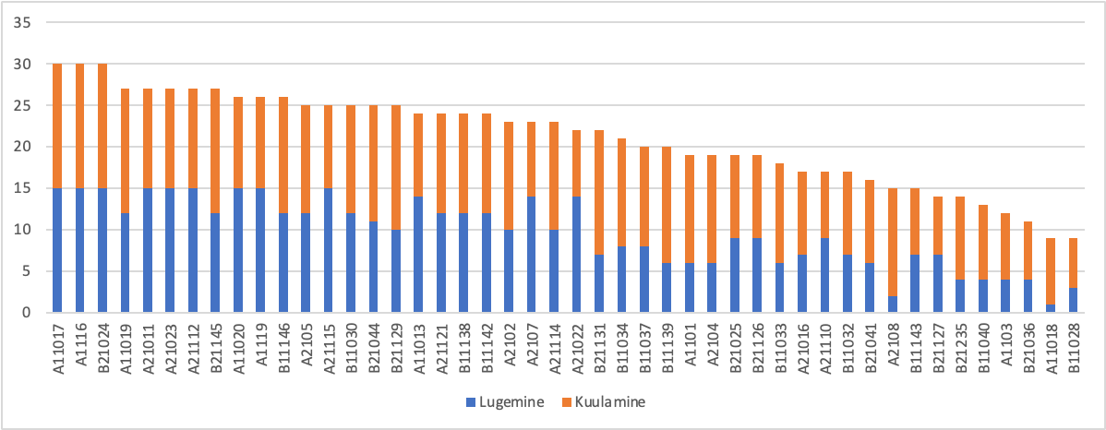
Lugemistesti ja kuulmistesti tulemused õpilaste kaupa

Slide 11
Lugemis- ja kuulamistesti tulemuste jaotus

Slide 12
Nõrkade lugejate lugemis- ja kuulamistulemuste võrdlus

Slide 13
Kehva kuulamisoskusega õpilaste lugemis- ja kuulamistulemuste võrdlus

Slide 14
Heade lugejate lugemis- ja kuulamistulemuste võrdlus

Slide 15
Hea kuulamisoskusega õpilaste lugemis- ja kuulamistulemuste võrdlus

Slide 16
Õpilaste tulemused vastavalt arvamusele testi kohta
 | Lugemine | Kuulamine
Test oli lihtne. | 77,4% | 78,9%
Test oli natuke keeruline. | 58,9% | 74,4%
Lugemisülesanne meeldis rohkem. | 77,4% | 78,9%
Kuulamisülesanne meeldis rohkem. | 55,9% | 74,7%

Slide 17
kokkuvõte
4. klassi õpilaste jaoks on kuulamine lihtsam kui lugemine.
Kõige raskemad olid õpilastele analüüsiküsimused, eriti avatud küsimus.
Õpilased vajavad enam lugemis- ja kuulamisstrateegiate õpetamist.
Edasine plaan on uurida, missugune on lugemis- ja kuulamisoskus 7. klassi õpilastel.

Slide 18
Kasutatud allikad
Bloom, B. S. (Ed.), Engelhart, M. D., Furst, E. J., Hill, W. H., Krathwohl, D. R. (1956). Taxonomy of Educational Objectives: The Classification of Educational Goals. Handbook 1: Cognitive Domain. New York: David McKay.
Diakidoy, I. A. N., Stylianou, P., Karefillidou, C., Papageorgidou, P. (2005). The relationship between listening and reading comprehension of different types of text at increasing grade levels. Reading Psychology 26(1): 55–80.
Fisher, D., Frey, N. (2014). Speaking and listening in content area learning. The Reading Teacher, 68(1), 64–69.
Karlep, K. (1998). Psühholingvistika ja emakeeleõpetus. Tartu: Tartu Ülikool.
Kintsch, W. (1998). Comprehension: A Paradigm for Cognition. Cambridge: Cambridge University Press.
Uusen, A. (2002). Emakeele õpetamisest klassiõpetajale. Tallinn: Tallinna
Pedagoogikaülikooli kirjastus.

Slide 19
TÄNAN!
Helin Puksand, Elika Klettenberg, Kerli Haav
helinp@tlu.ee

